Slide 1
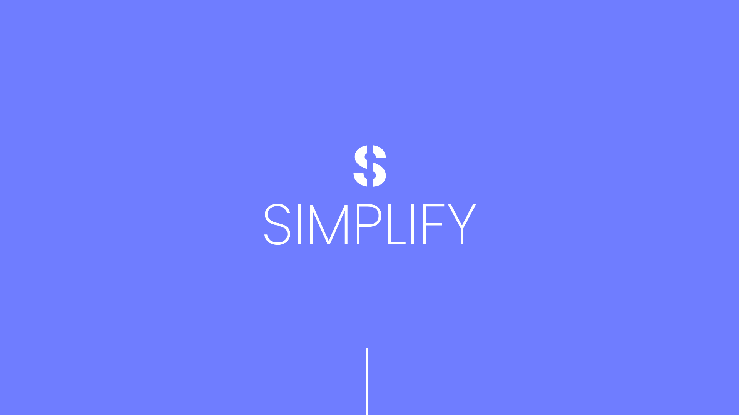
Notes:
Tela Inicial - Eduarda

Slide 2
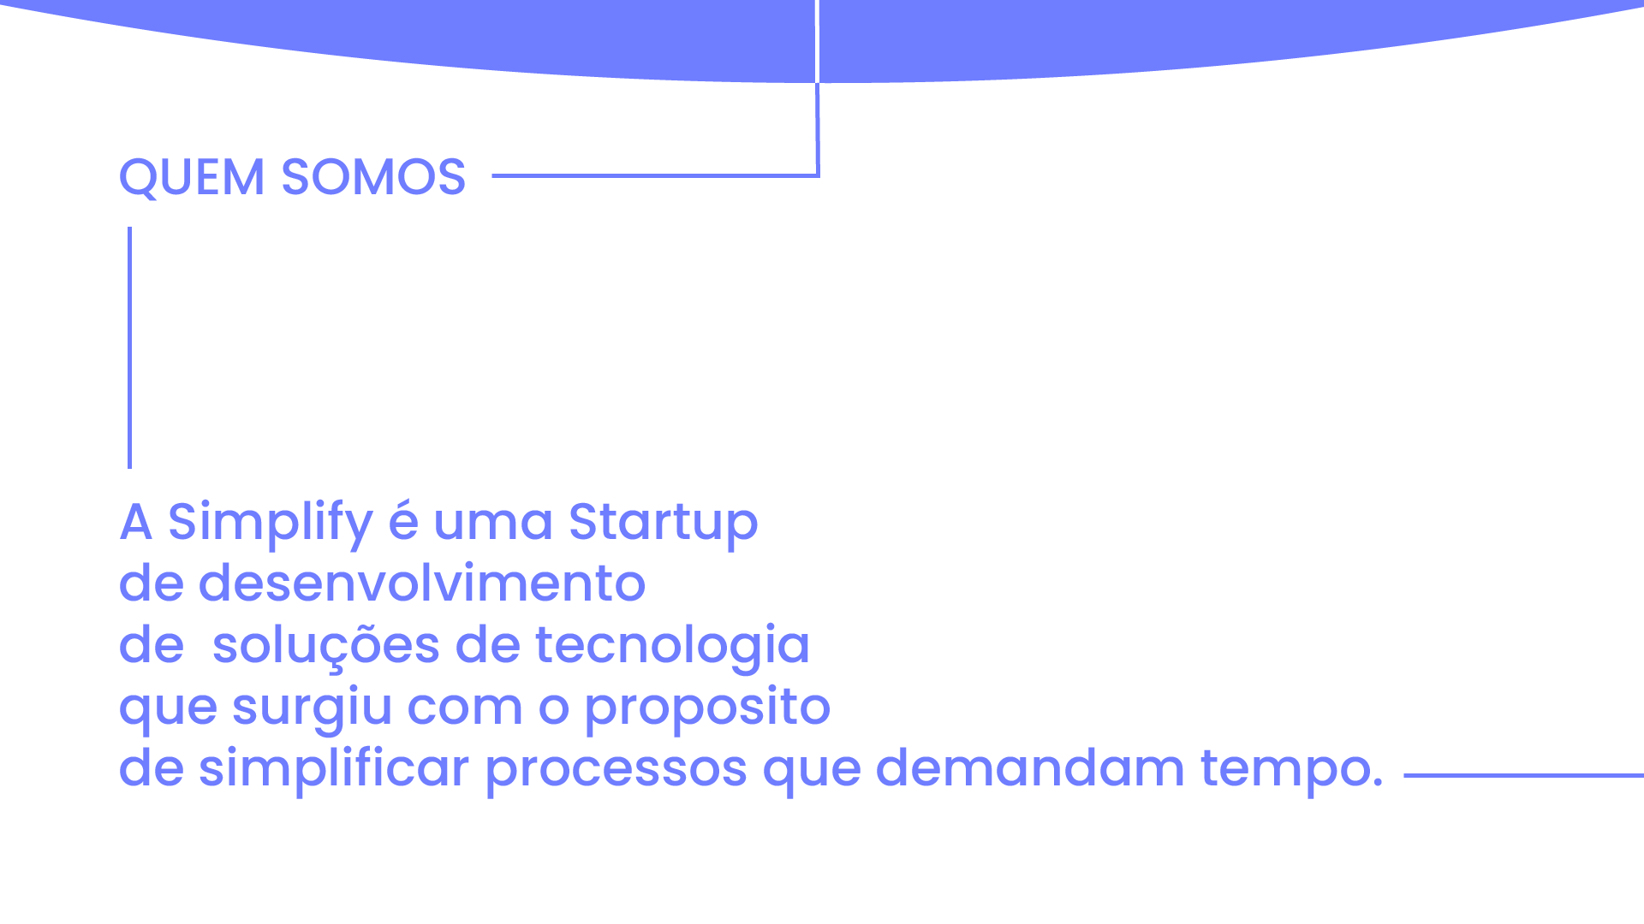
Notes:
Quem Somos - Eduarda

Slide 3
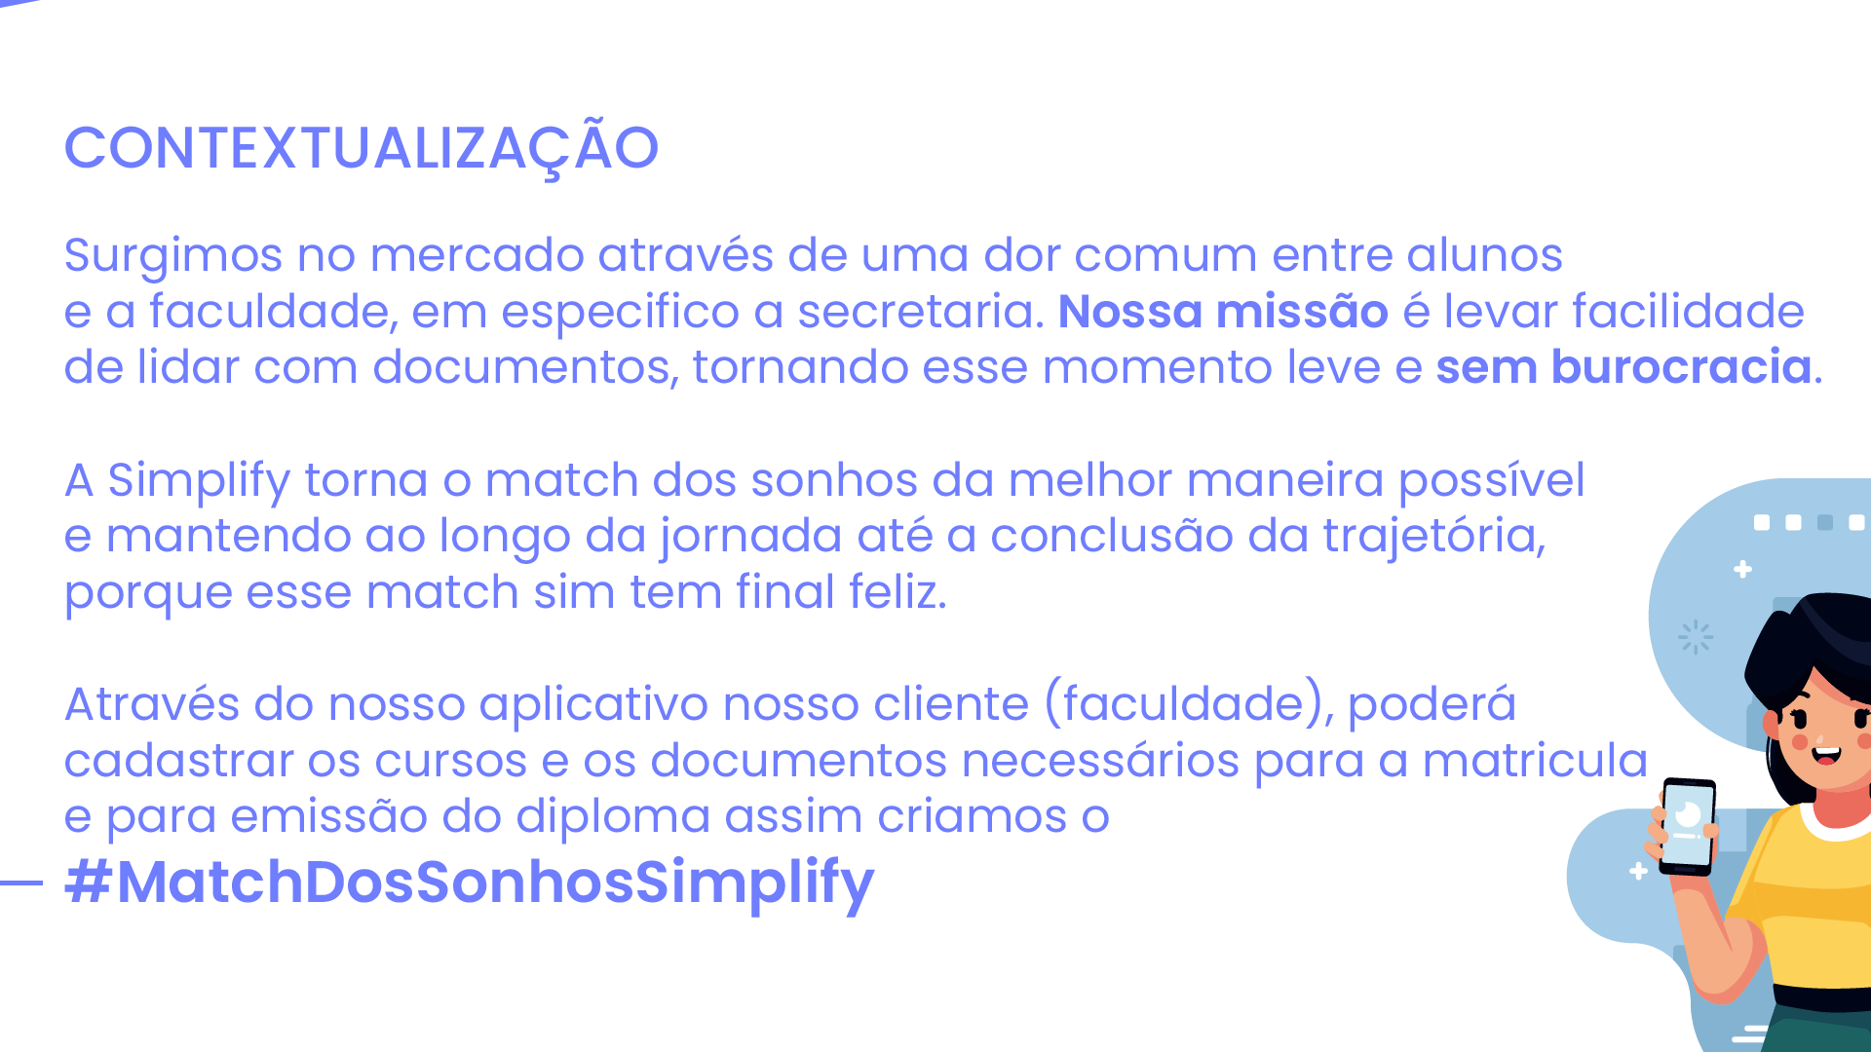
Notes:
Contextualização - Eduarda

Slide 4
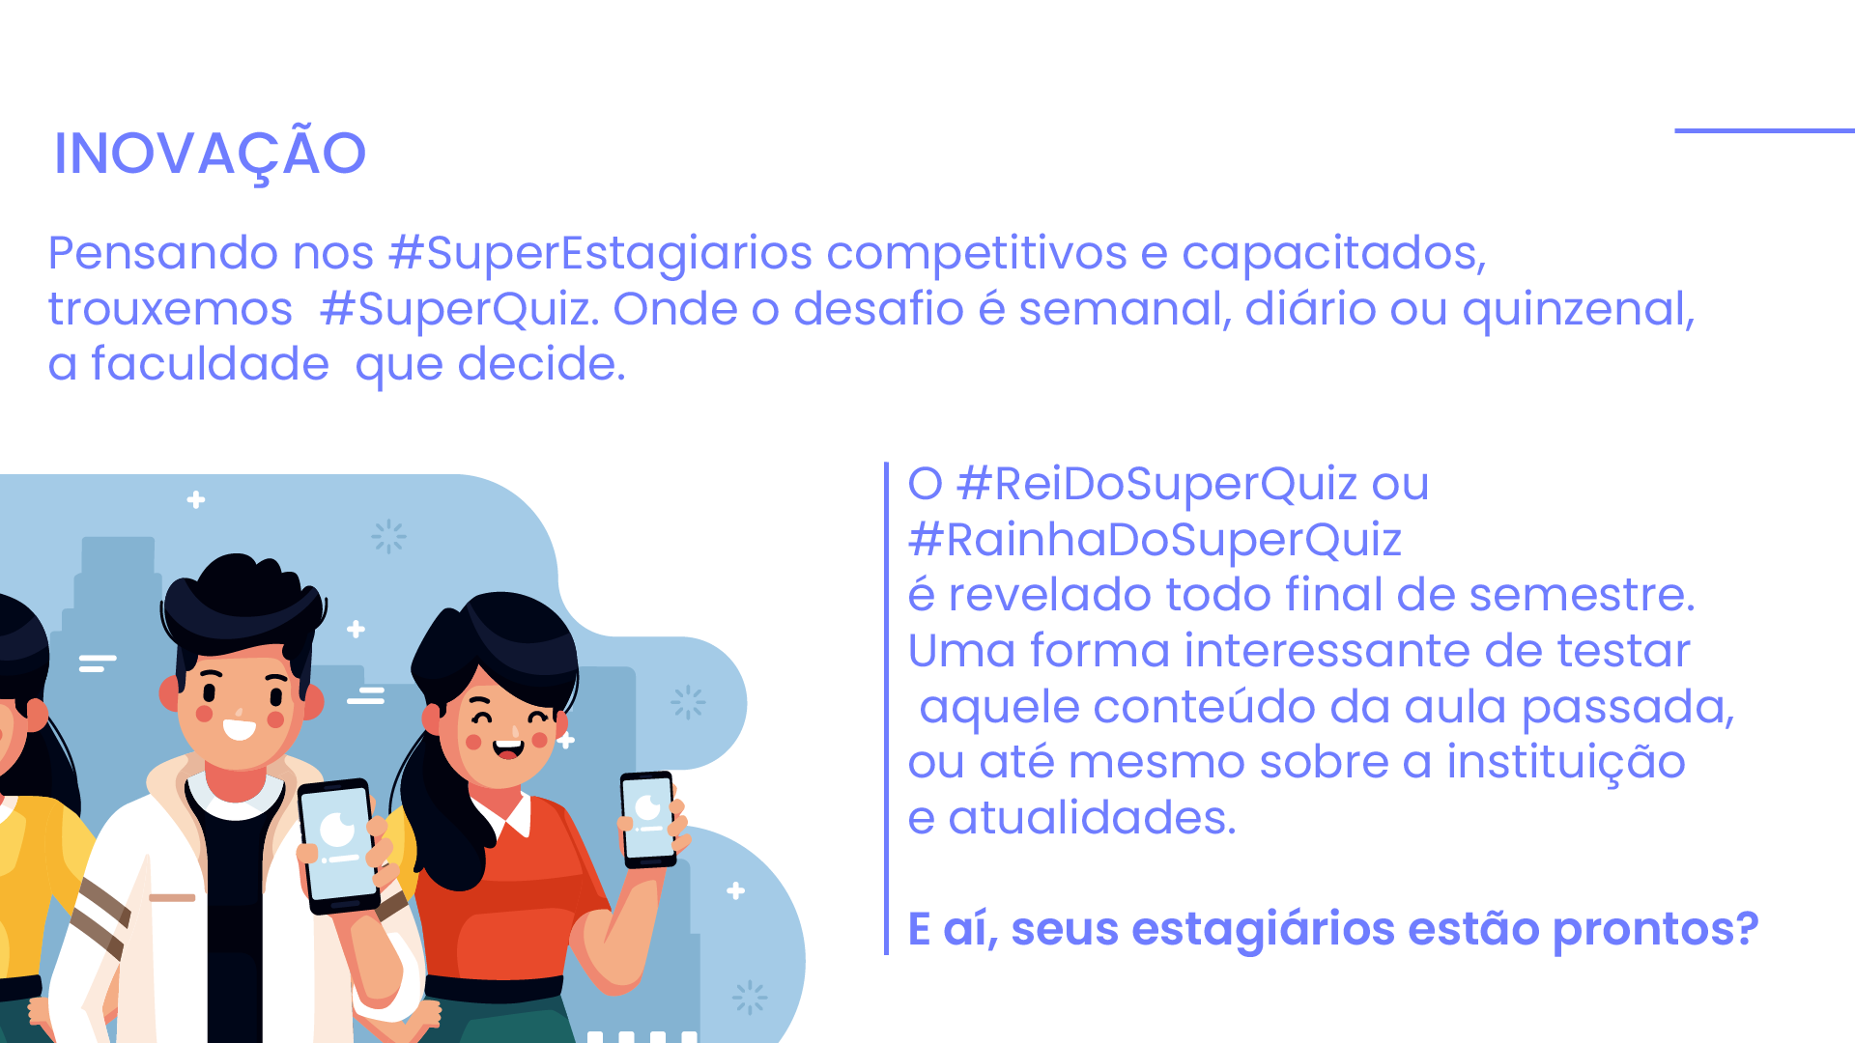
Notes:
Inovação - Eduarda

Slide 5
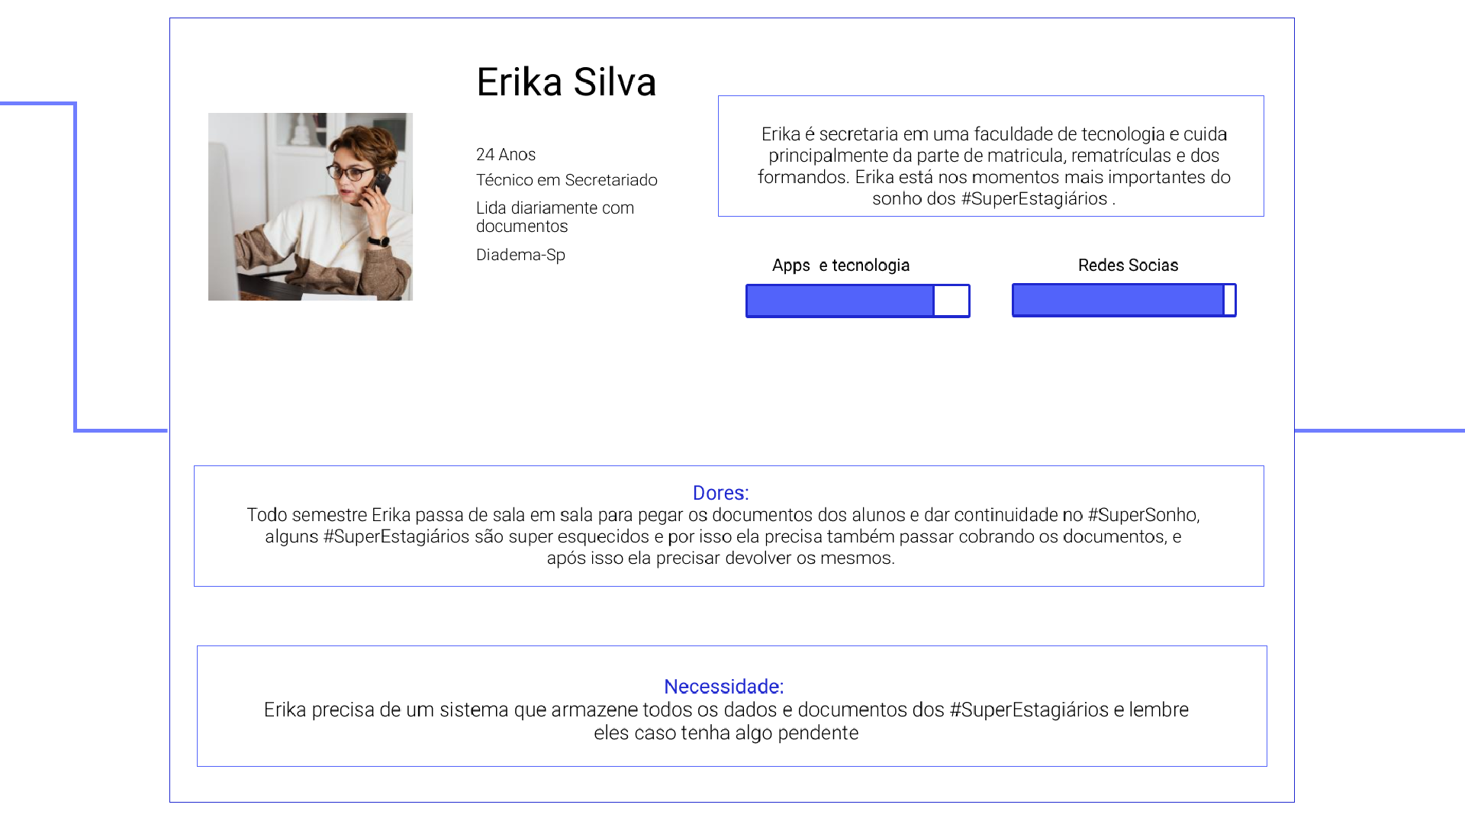
Notes:
Persona 1 - Eduarda

Slide 6
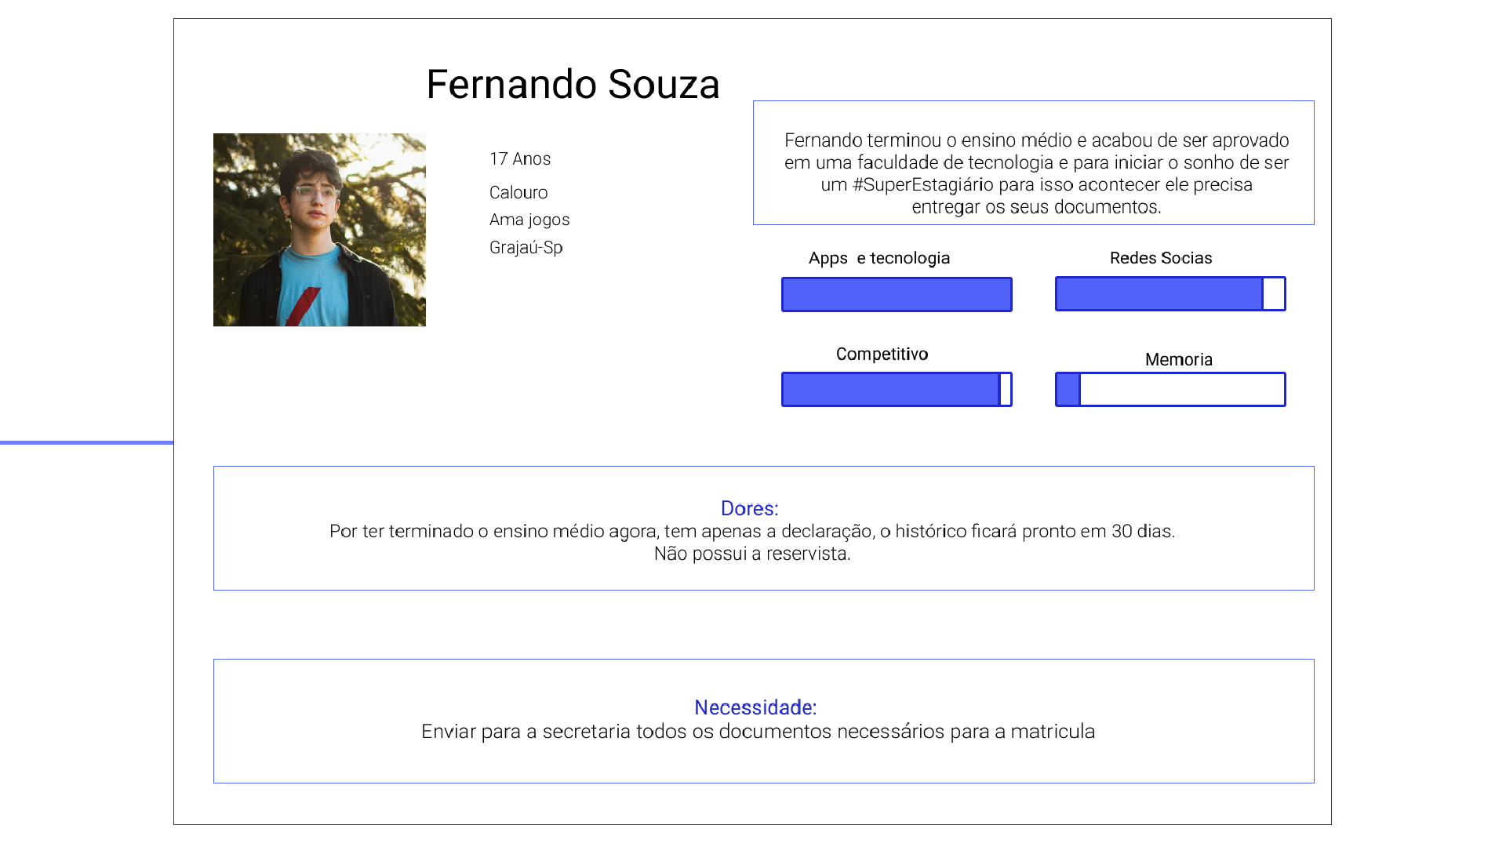
Notes:
Persona 2 - Eduarda

Slide 7

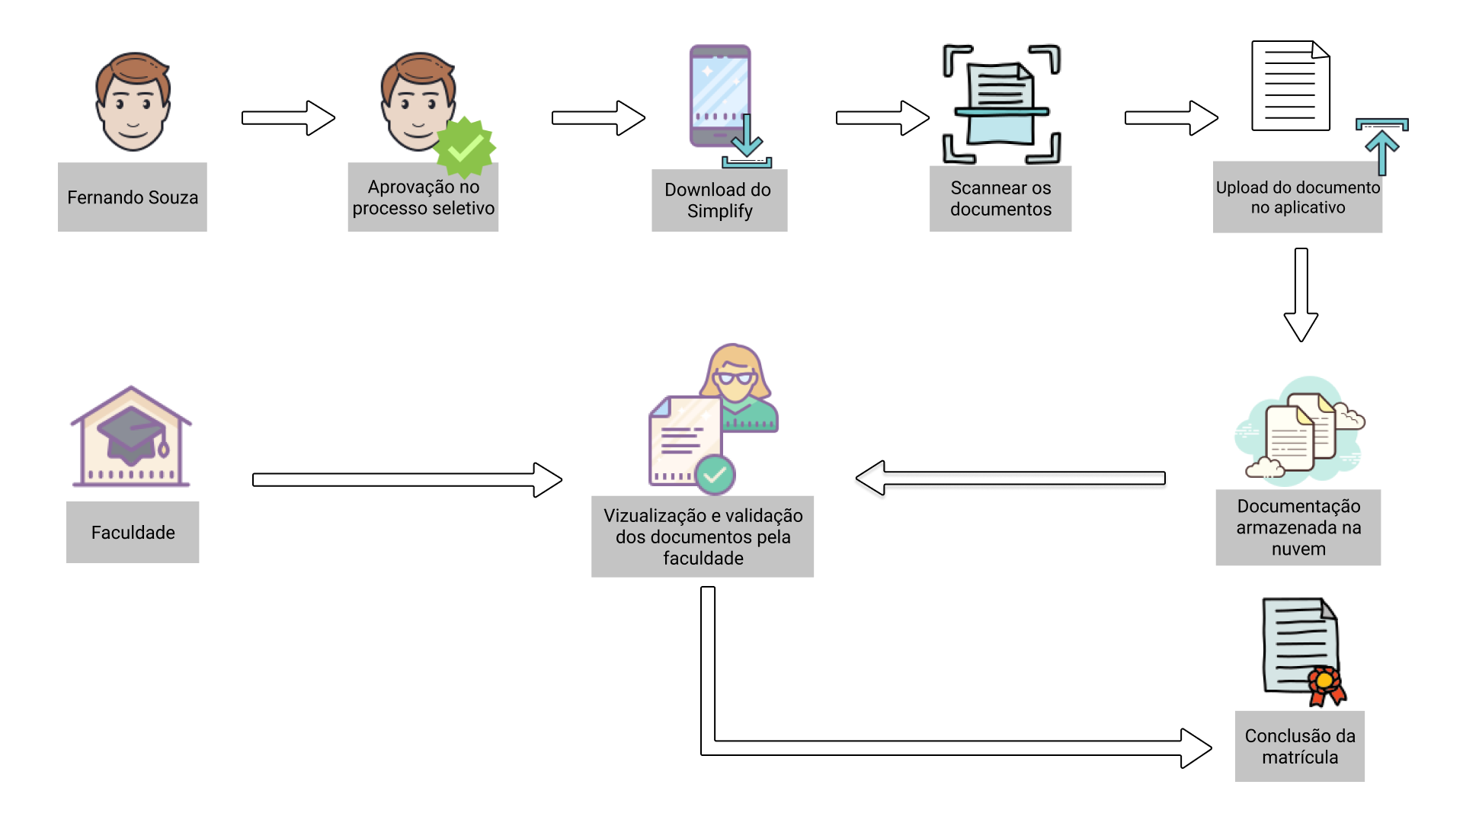
Notes:
Desenho de solução - Carina

Slide 8
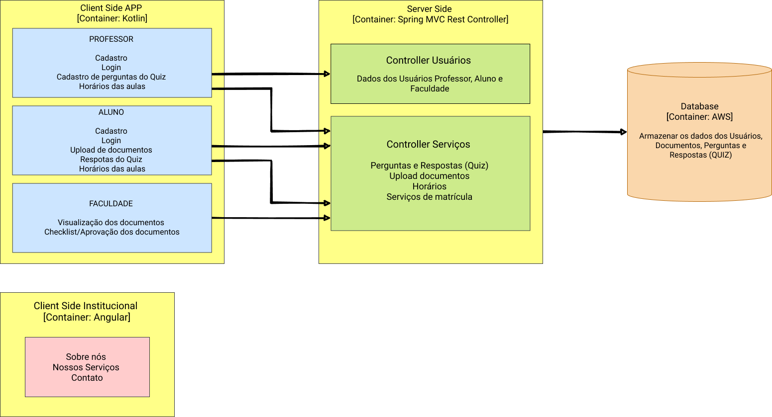
Notes:
Desenho de arquitetura - Carina

Slide 9
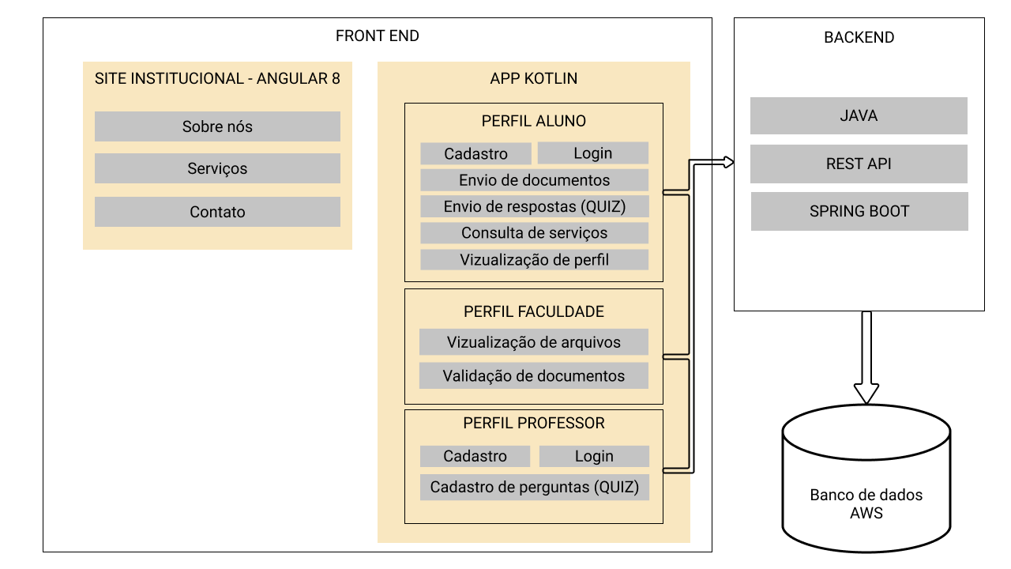
Notes:
LLD - Carina

Slide 10
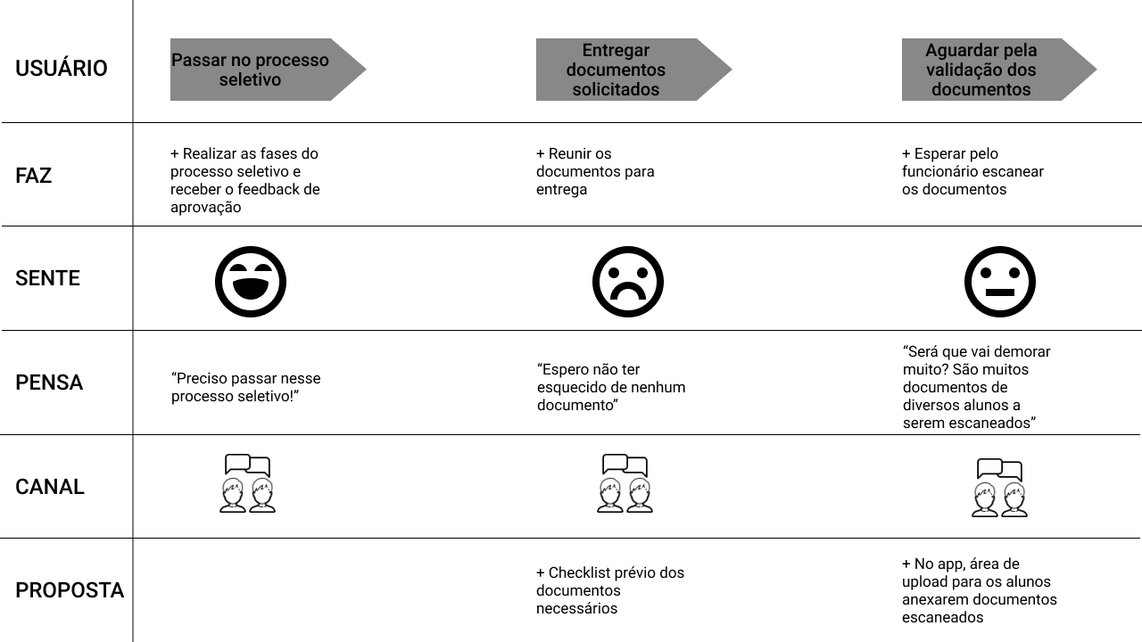
Notes:
Jornada do Usuario 1 - ???

Slide 11
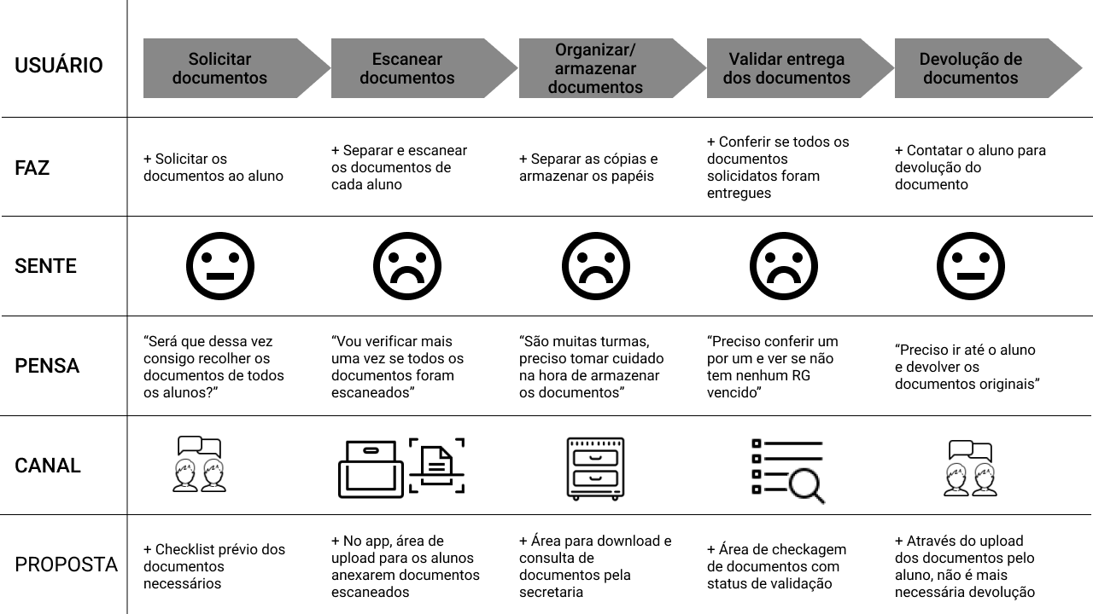
Notes:
Jornada do Usuario 2 - ???

Slide 12
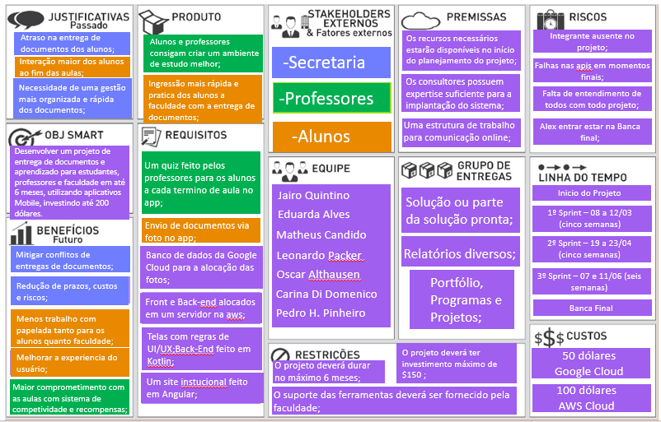
Notes:
PM Canvas - Pedro

Slide 13

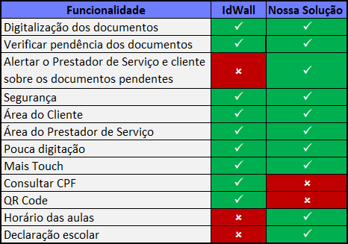
ANÁLISE DE CONCORRÊNCIA
Notes:
Analise de concorrência - ???

Slide 14

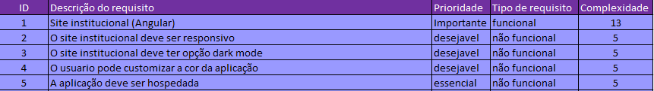
BACKLOG
Notes:
Backlog - ???

Slide 15
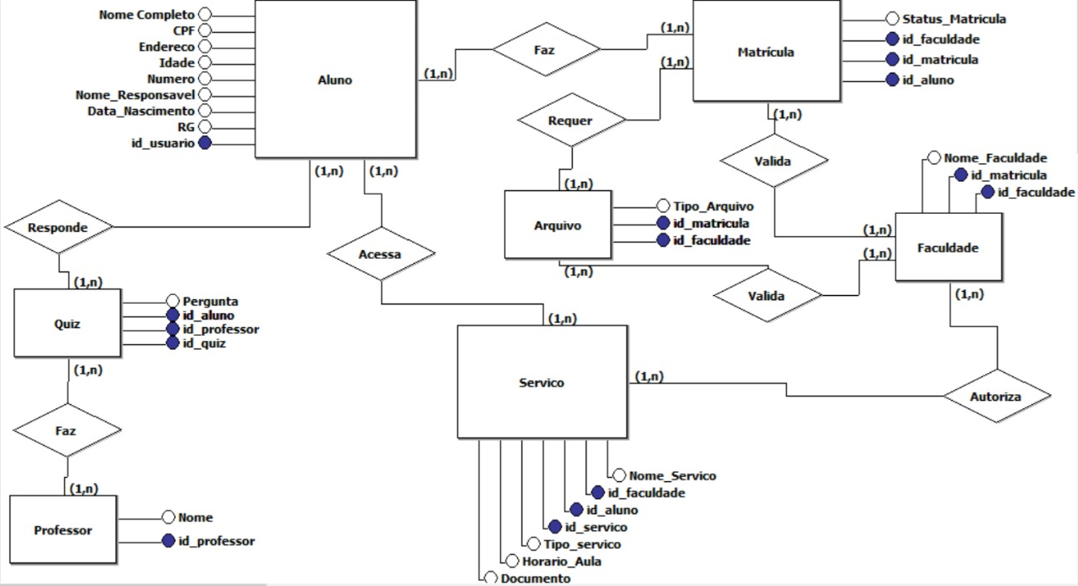
Notes:
Modelagem de dados - Jairo

Slide 16

Scrum
Kanban
Status Report
Daily (15 minutos)
Notes:
Planejamento - Matheus

Slide 17
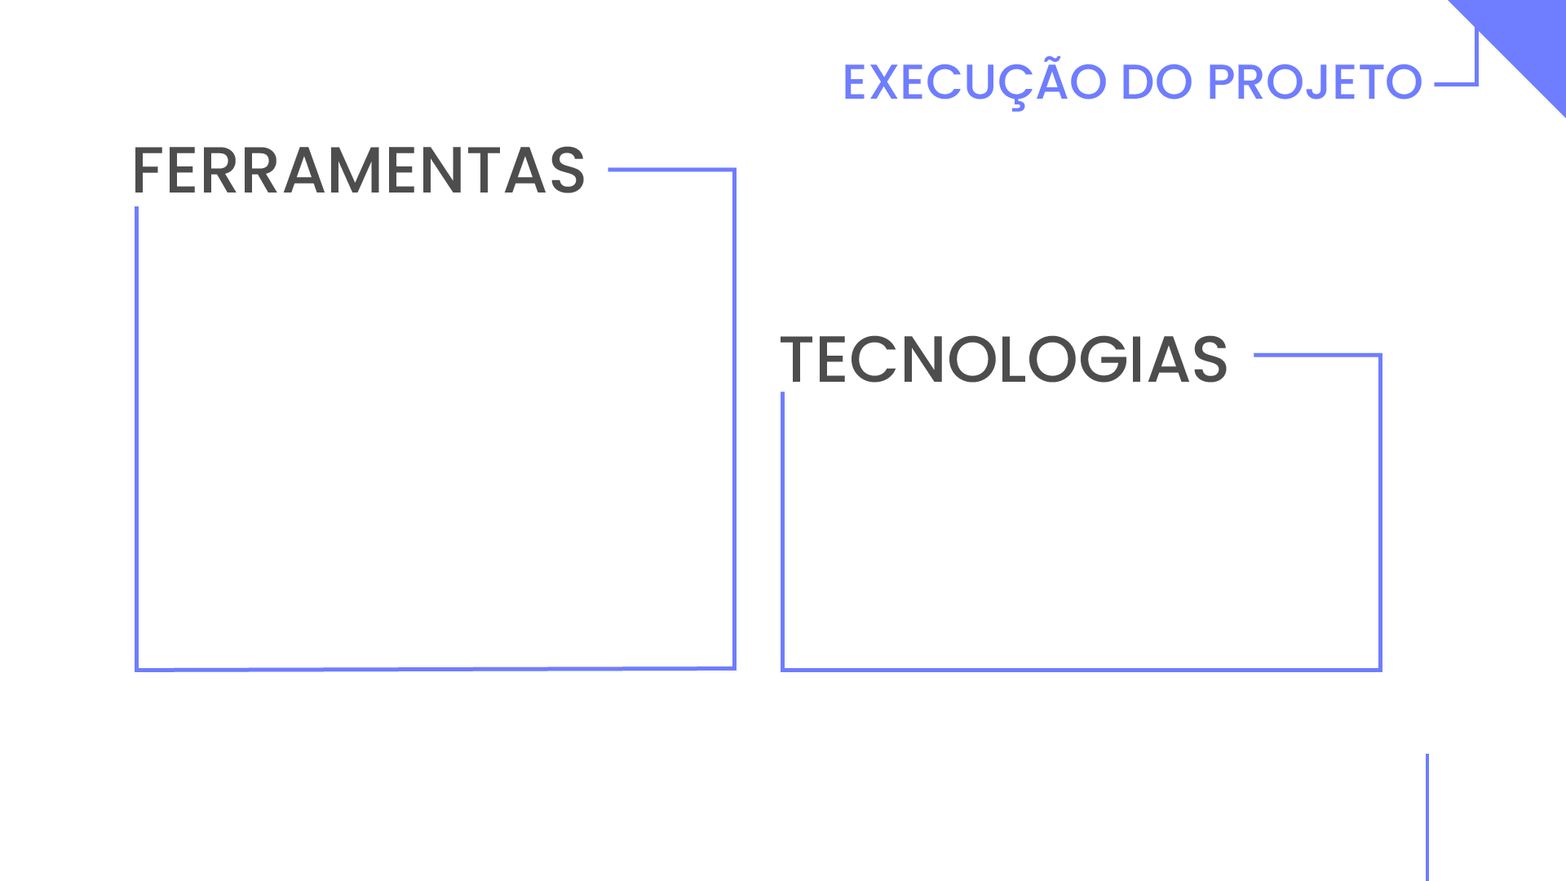
Git
Planner
Discord
Figma
Visual Studio Code
Android Studio
IntelliJ
Illustrator
Angular 9
Kotlin
Spring Boot
AWS Cloud
Notes:
Execução - Matheus

Slide 18

Kanban
Autonomia e
responsabilidade
Notes:
Divisão das tarefas - ???

Slide 19

Notes:
Demonstração – Site: Jairo / Protótipo: Leonardo

Slide 20


